Slide 1
Защита прав и достоинства ребёнка в детском саду.

Slide 2
Цель – познакомить дошкольников и их родителей
с документами о правах ребенка, в доступной форме разъяснить значение каждого права.
Задачи:
Ознакомление детей в соответствующей возрасту форме
с основными документами по защите прав ребенка.
Формирование чувства собственного достоинства,
осознания своих прав и свобод, ответственности.
Воспитание уважения к достоинству и личным правам
другого человека, формирование основ толерантности.
Участники – дети, педагоги, родители
Тип – социально-педагогический
Формы реализации:
1. Занятия по познавательной деятельности.
2. Беседы с детьми и родителями.
3. Игровая деятельность.
4. Продуктивная деятельность.
5. Театрализованная деятельность.
Организация совместных с родителями развлечений.
6. Организация экскурсий, целевых прогулок.
7. Чтение специально подобранной литературы.

Slide 4
Конвенцию о правах ребенка называют
Великой хартией вольностей для детей.
Она состоит из пятидесяти четырех статей,
детализирующих индивидуальные права каждого
человека в возрасте до восемнадцати лет на полное развитие
своих возможностей в условиях, свободных от голода и нужды,
жестокости, эксплуатации и других форм злоупотреблений.
Конвенция о правах ребенка делает шаг вперед по сравнению
с действующими международными документами. Она увязывает
права ребенка с правами и обязанностями родителей и других лиц, несущих ответственность за жизнь детей, их развитие и защиту, и предоставляет ребенку право на участие в принятии решений, затрагивающих его настоящее и будущее.

Slide 5
Защита прав и достоинства маленького ребенка: координация усилий семьи и детского сада
Т.Н. Доронова, А.Е. Жичкина, Л.Г. Голубева
— 2-е изд. — М.: Просвещение, 2006. — 143 с.
(Использованы материалы сайта «Детская психология для родителей»)

Slide 6
Цель данного пособия — познакомить работников дошкольных образовательных учреждений с основными положениями Конвенции о правах ребенка и содействовать их реализации. В пособии впервые рассмотрены права и обязанности родителей по отношению к ребенку с учетом требований федерального и регионального законодательства. Дана оценка соблюдению прав детей на охрану здоровья, образование, защиту и помощь в системе дошкольного образования. Показано, как в условиях детского сада проводить профилактическую, диагностическую и коррекционную работу по защите ребенка-дошкольника от запугивания, небрежного обращения, насилия и жестоких наказаний в семье. Приводятся тексты законов, затрагивающих права ребенка.

Slide 7
Наглядное пособие. Мои права. Дошкольникам о правах о обязанностях. Информационно-деловое оснащение ДОУ. Издательство "Детство-Пресс"

Slide 8
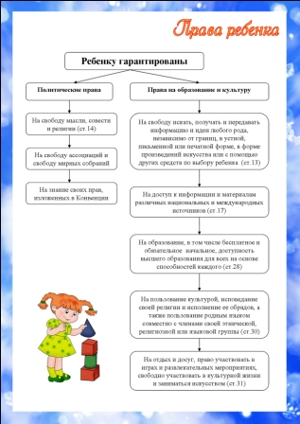
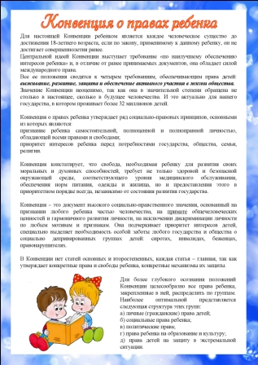

Slide 9
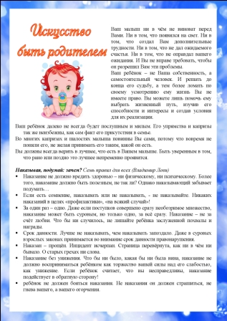

Slide 10
Формирование человека начинается с раннего детства, и дети усваивают ценности того общества, в котором живут. Именно в детстве закладываются основы не только знаний, но и норм поведения, убеждений, привычек, потребностей личности. Немалую роль в этом призвано сыграть правовое образование всех участников педагогического процесса. В правовых нормах четко формулируются правила (разрешение, требование, запрет), условия их применения, указываются на правомерный способ действия. Вследствие этого человек, усвоивший правовые нормы, действует более четко, уверенно, результативно. Ребенок, приученный в дошкольные годы искать и находить взаимоприемлемые решения в согласии с другими, в своей взрослой жизни не будет прибегать к ущемлению прав и свобод других людей. Поэтому ДОУ строит свою работу таким образом, чтобы идеи и принципы Конвенции усваивались не только в их правовом содержании, но и становились нравственной основой общения с другими людьми, регулятором жизнедеятельности.

Slide 11
Загадки о правах ребёнка
Мама работала,
Папа трудился,
А я в детском садике все находился.
Все кто устал от работы нелегкой
Имеют полное право на …(отдых)
Чтобы вырасти успешным
Надо много знать, уметь.
Чтобы вырасти большим
Недостаточно питанья
Мы использовать должны
Право на … (образование)
Если дети заболели
Плохо чувствуют себя
И у них бронхит, ангина,
Пневмония, скарлатина,
Слышен детский крик и плач
Вам поможет только… (врач)
Всех по-разному зовут:
Кот - Мурлыка,
Пес - Барбос,
Даже нашу козочку
Зовут красиво – Розочка
Настя, Вика и Данила
Все имеют своё …(имя)
Сказка учит нас, друзья
Жить без домика нельзя.
Лисе, зайке, поросенку
Даже глупому мышонку.
Ох, как нужно нам оно
Это право на …(жильё)

Slide 12
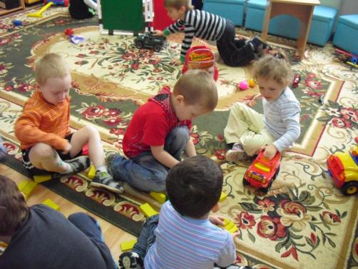
Дети имеют право на отдых
Дети имеют право говорить на своём родном языке

Slide 13
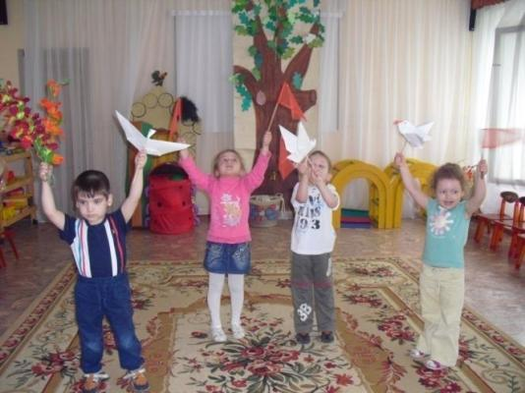
Дети имеют право на достаточное питание и достаточное количество чистой воды
Ребёнок имеет право на досуг

Slide 14
Каждый ребёнок имеет право на медицинскую помощь

Slide 15
Все дети независимо от цвета кожи, языка, религии, пола имеют равные права

Slide 16
Дети имеют право выражать своё мнение и собираться вместе с целью выражения своих взглядов
Дети имеют право на воспитание в семейном окружении

